Slide 1
Мои дедушки, участники Великой Отечественной войны
Выполнил Казаков Александр
5«А» класс
2015 год

Slide 2
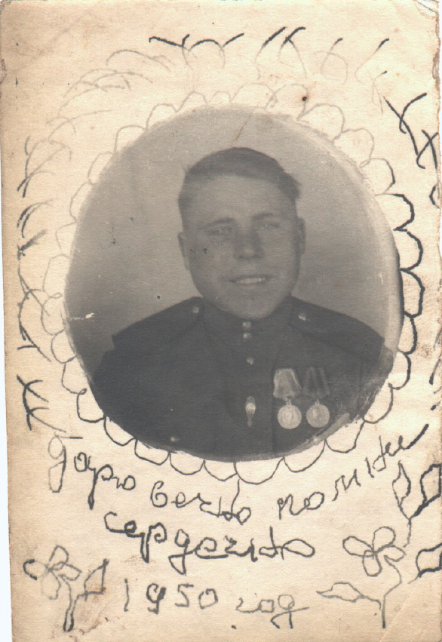
Казаков Василий Александрович

Slide 3
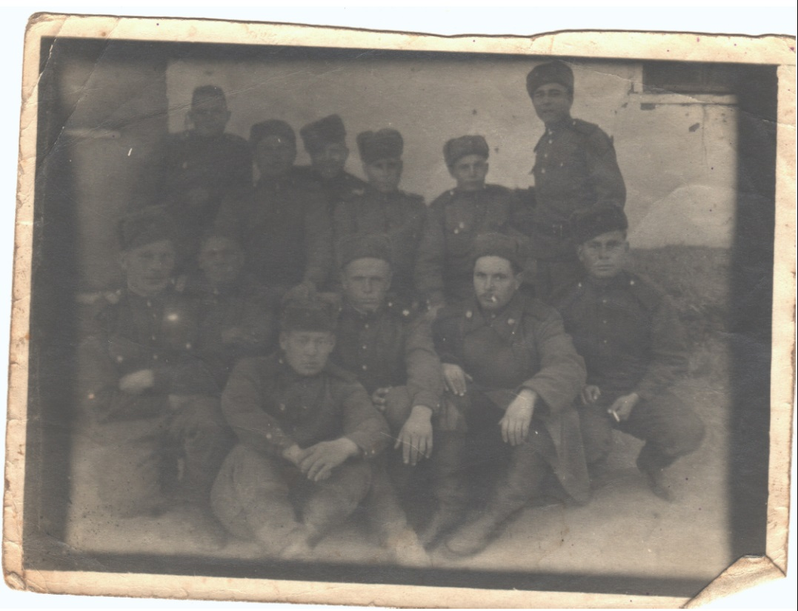
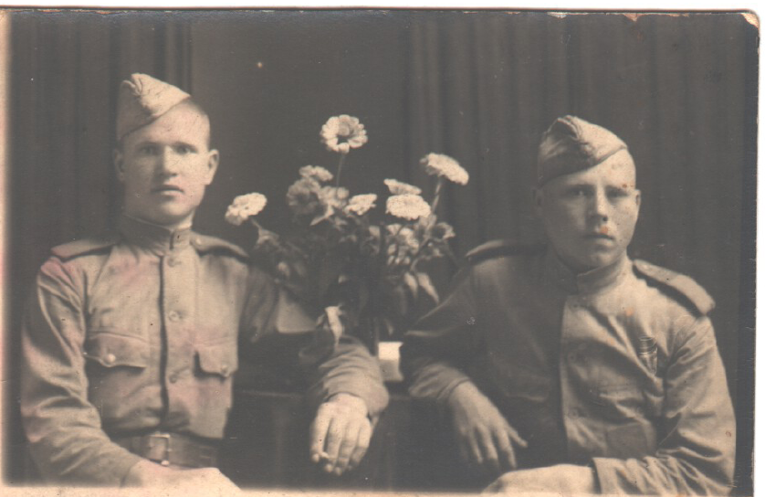
Фронтовые друзья

Slide 4
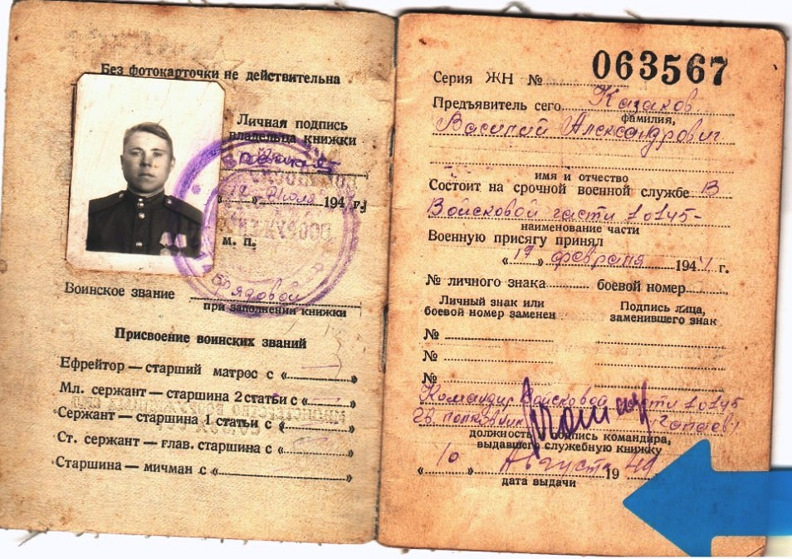
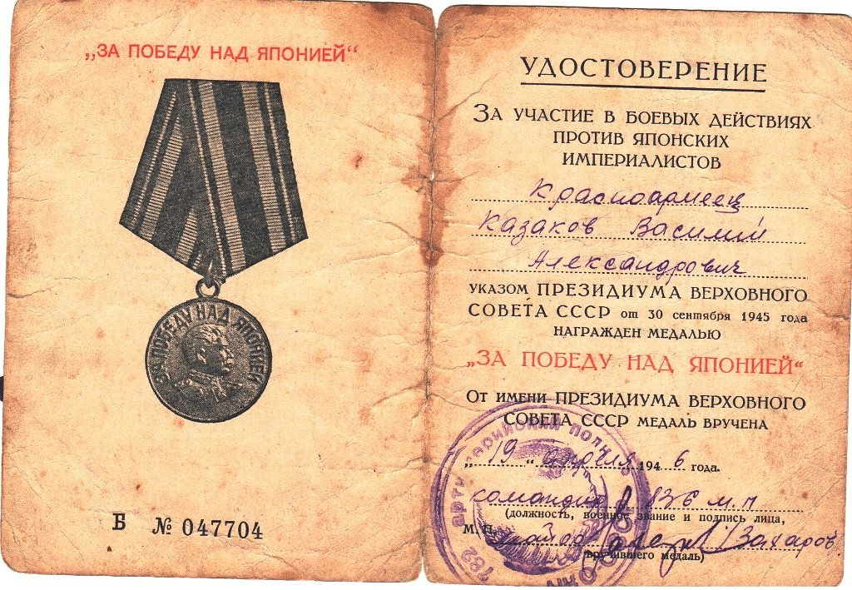
Казаков Василий Александрович
Службу начал в 1943 году, но где служил до сентября 1945 года у нас в семье не любили говорить.
Дедушка воевал с японцами награжден орденом Отечественной войны.

Slide 5
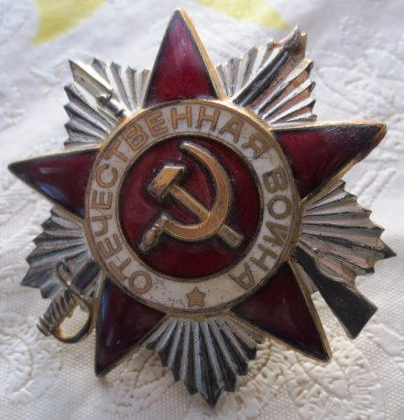
Рамазанов Закитдин Сафутдинович

Slide 6
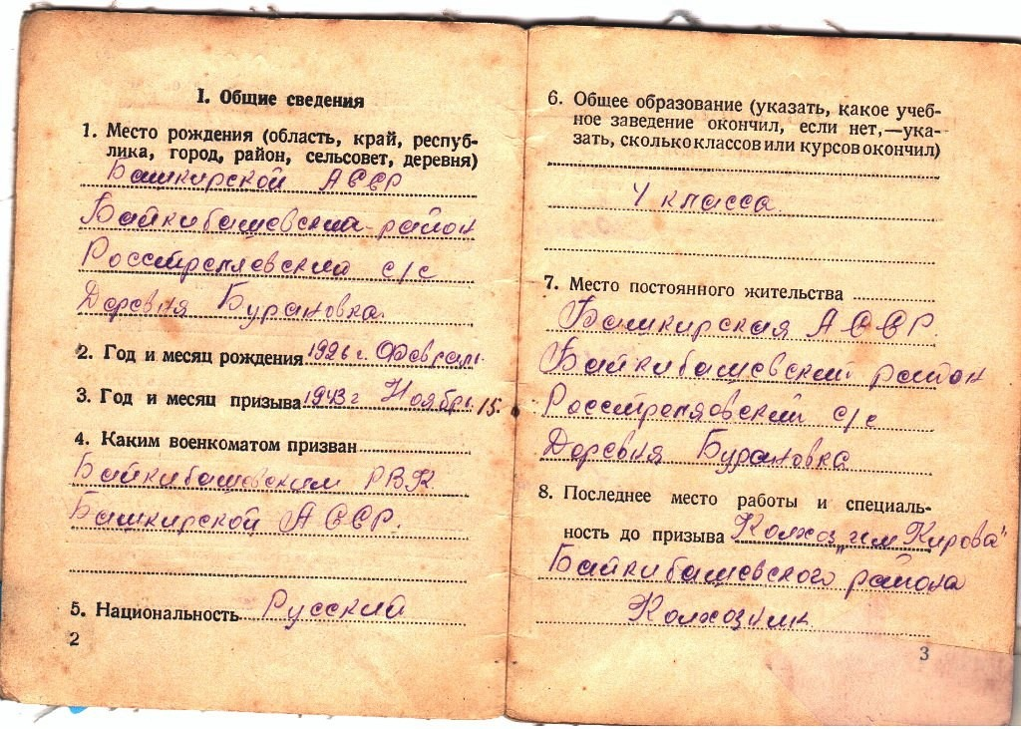
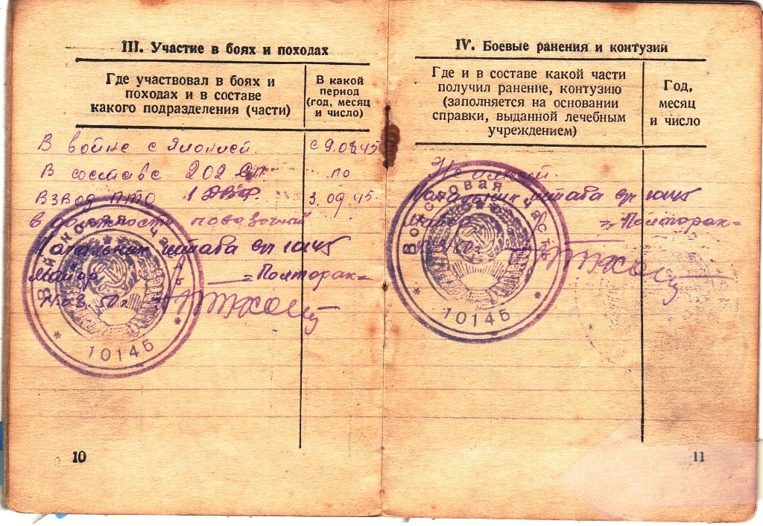

Slide 7
Рамазанов Закитдин Сафутдинович
Дедушка прошёл всю войну, был дважды ранен под Москвой и под Хорьковом. Оба раза сбегал из госпиталя, чтобы догнать свою часть, из-за этого утерял документы и после войны переслужил 5 лет.
Медаль за Отвагу получил за захват военнопленного – «языка».
Служил в артиллерии сначала на 45 мм орудии, потом в разведке. После войны дослуживал на границе. Отличник погранвойск.

Slide 8
Я горжусь своими дедушками!

Slide 9
Спасибо за внимание

